Slide 1
I cicli biogeochimici
Prof.ssa Elena Chianese
Dip. di Scienze per l’Ambiente
Università Parthenope
Tel. 0815476631
elena.chianese@uniparthenope.it
Prof.ssa Elena Chianese

Slide 2
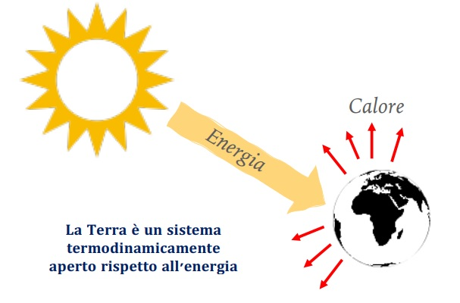

Slide 3
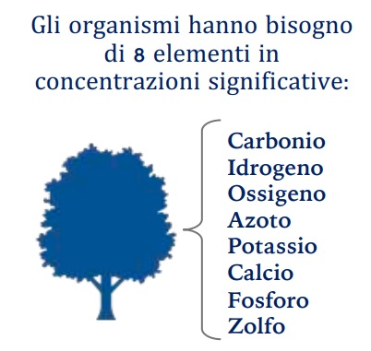
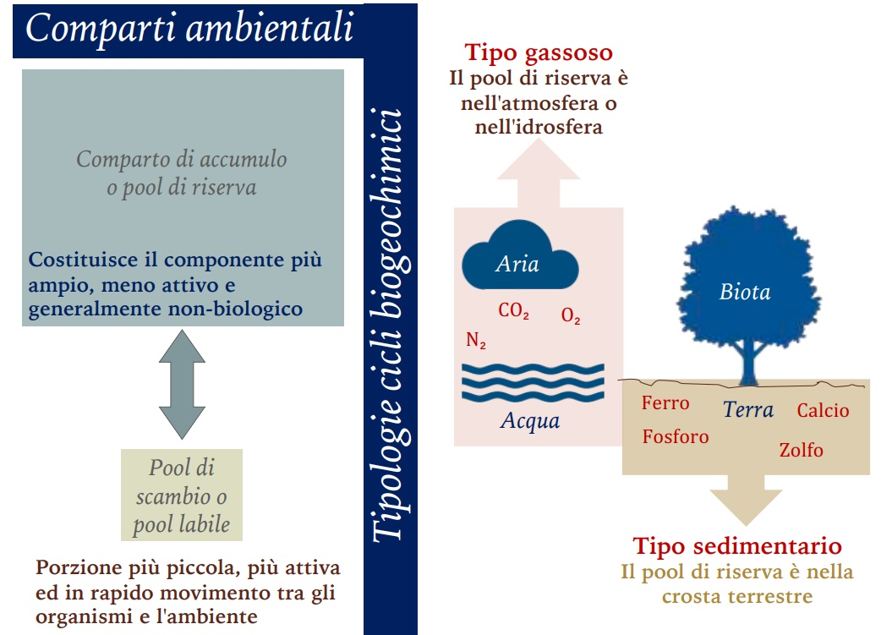
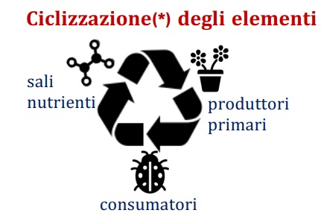

Slide 4
Il ciclo del carbonio
Il carbonio si muove in un ciclo atmosferico in quanto si ritrova soprattutto in forma gassosa come anidride carbonica (CO₂ ) e metano (CH₄ ) nell'atmosfera, ma anche nelle rocce, e disciolto nell'acqua .
Gran parte del carbonio raggiunge gli organismi viventi e passa di nuovo all'atmosfera attraverso la fotosintesi e la respirazione. Infatti con la fotosintesi il carbonio viene fissato sotto forma di molecole organiche, che la respirazione frammenta fino, a riformare l'anidride carbonica che ritorna all'atmosfera.
Nei sistemi acquatici gli scambi avvengono tra gli organismi viventi e la CO₂ disciolta nell'acqua (anche sotto forma di bicarbonato HCO₃ ⁻ e carbonato CO₃²⁻).
CO₂, CO₃²⁻, CH₄, C,
carbonio fossile, materia organica
Il metano invece viene rilasciato dagli organismi anaerobi, come quelli presenti negli impianti di smaltimento dei rifiuti, sul fondi melmosi delle paludi e nei sistemi digerenti delle termiti o dei ruminanti. L'anidride carbonica costituisce circa lo 0,03% dell'atmosfera (300 ppm o parti per milione), mentre, il metano lo 0,0002% (2 ppm).

Slide 5
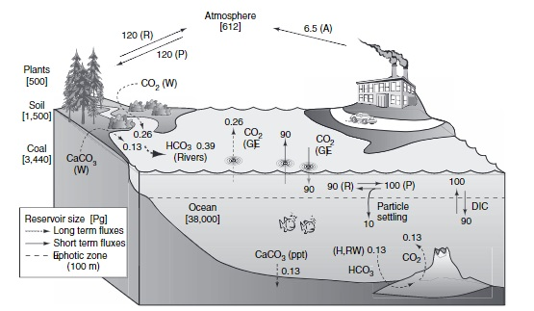
Cicli di lungo termine: erosione
Cicli di breve termine: respirazione e fotosintesi
GE: adsorbimento e desorbimento di gas
W: dissoluzione dei carbonati e silicati:
CaCO₃+H₂O+CO₂ = Ca⁺⁺ + 2HCO₃⁻
H, RW: processi idrotermici, dilavamento inverso
R: respirazione
P: fotosintesi
Pg: picogrammi, 10¹⁵ g
In atmosfera, il C è presente, oltre che come CO₂, come CH₄ .
Metà del metano dell’atmosfera deriva dalla respirazione anaerobica dei batteri nelle acque e dai batteri dei sistemi digerenti di termiti e ruminanti. Le sorgenti antropiche del metano sono le risaie, gli allevamenti intensivi e le perdite nei sistemi di distribuzione del gas.

Slide 6
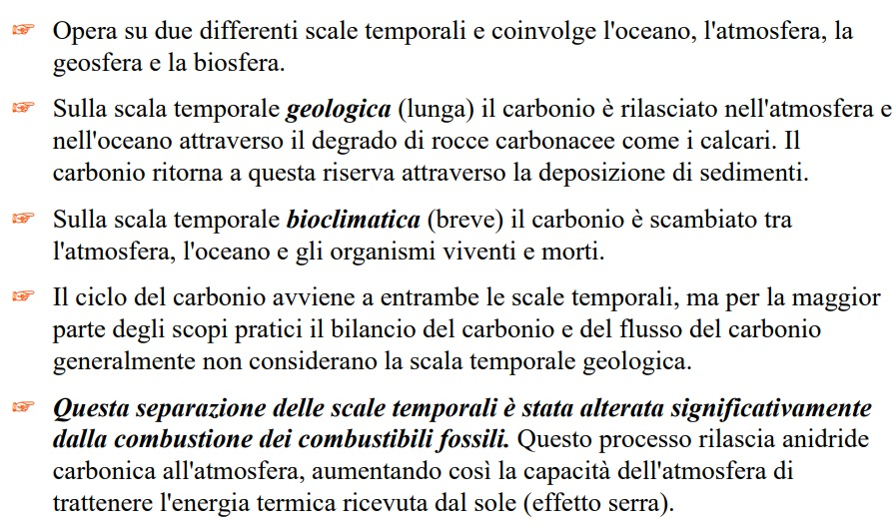
Il ciclo del carbonio

Slide 7
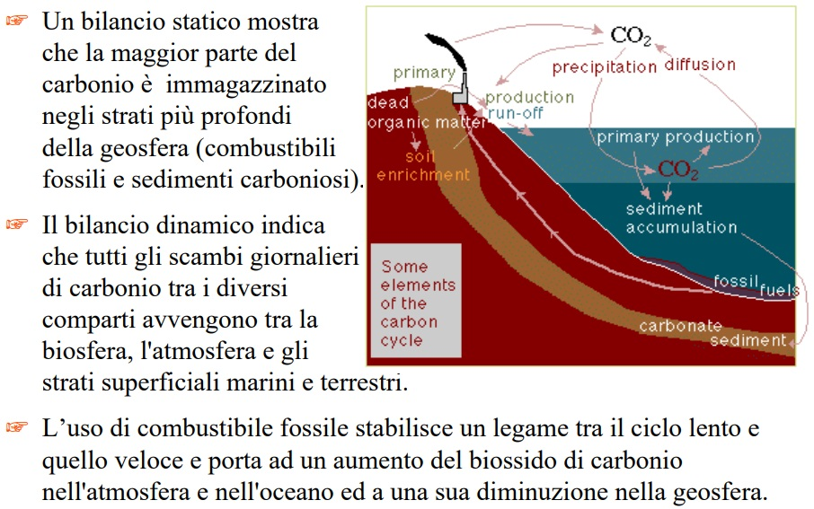
Il ciclo del carbonio

Slide 8
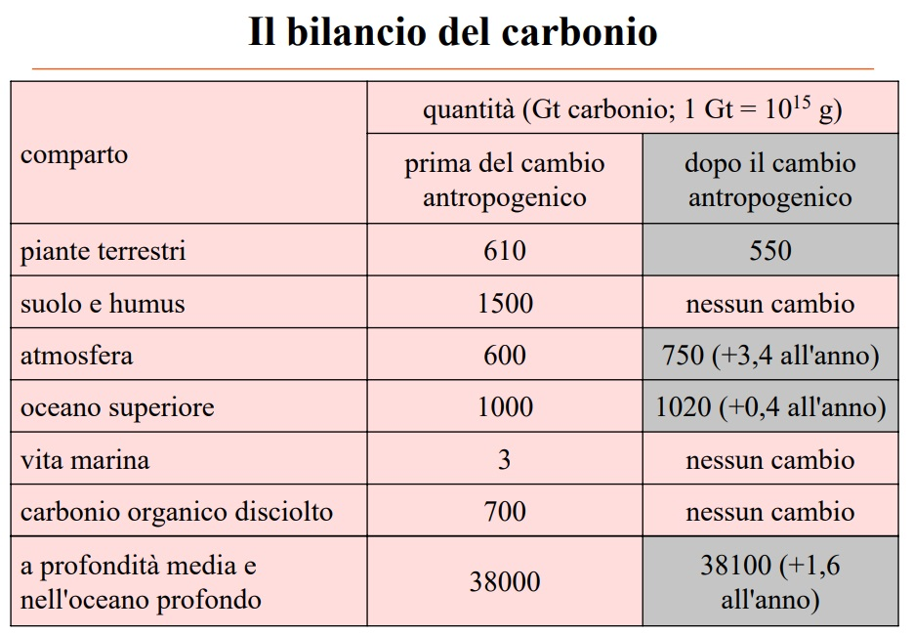

Slide 9
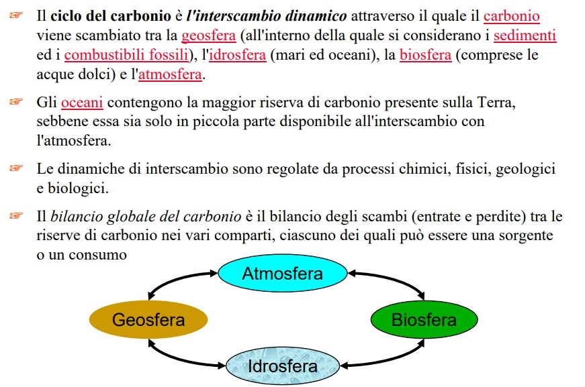

Slide 10
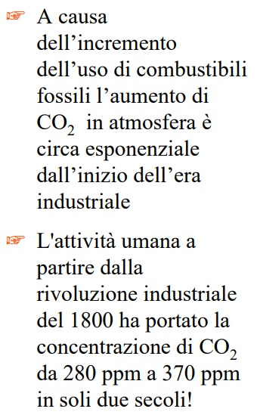
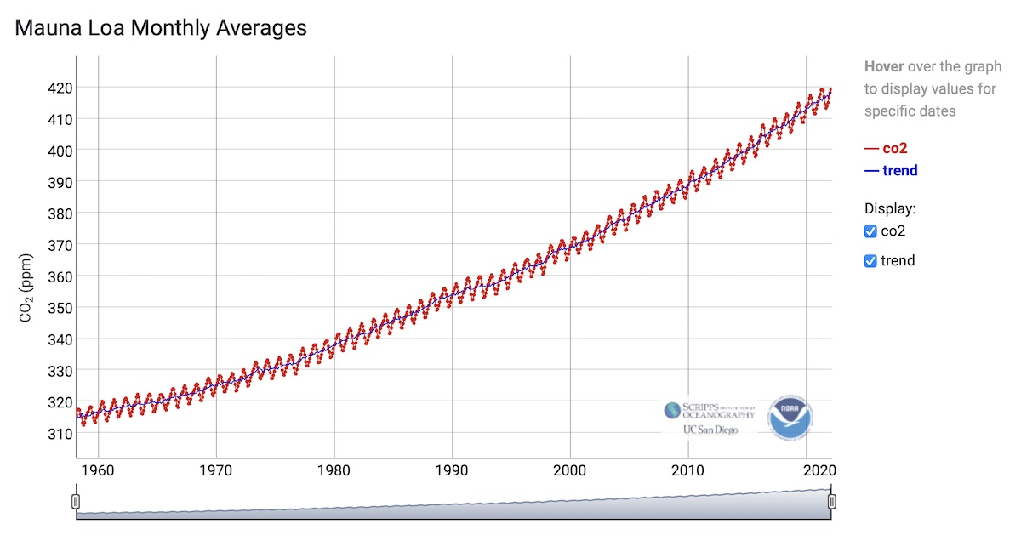
Il ciclo del Carbonio

Slide 11
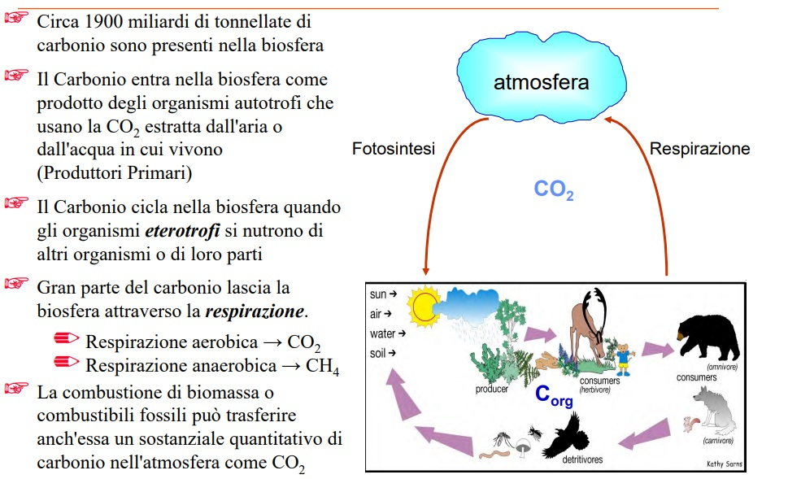

Slide 13
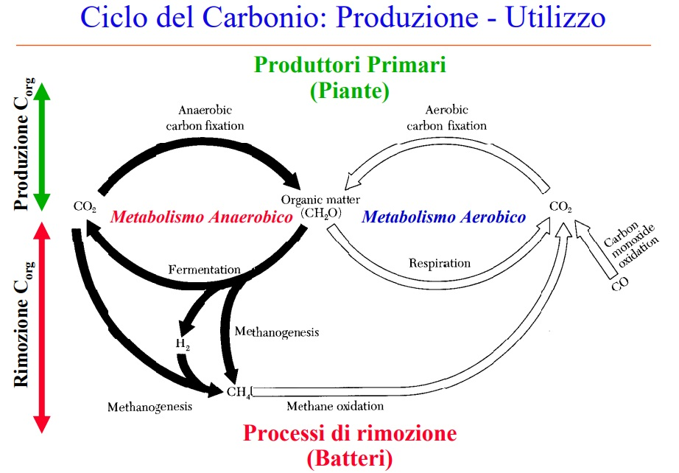

Slide 17
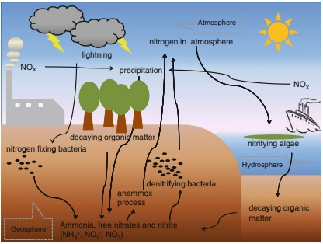
Il ciclo dell’azoto
Nitrogen affects numerous processes in ecosystems, including primary production and decomposition and is a component in biomolecules, such as proteins, DNA and chlorophyll. The largest pool of nitrogen is in the atmosphere, which is 78 % nitrogen. However, nitrogen is not available to living organisms in this form, causing nitrogen to be a limiting resource in ecosystems. Only when dinitrogen is converted into ammonia NH₃ is it accessible to primary producers, such as plants and bacteria. In the nitrogen cycle, nitrogen is transformed between its various chemical forms, i.e., NH₄+; NO₂; NO₃⁻. This can be accomplished through both physical and biological forms, where the biological form dominates. On land, nitrogen-containing substances move from animal droppings, plants or fertilisers through denitrifying microorganisms in soil back to plants, water or the air. In marine areas, organic material containing nitrogen in the form of ammonium is deposited on the sea floor and oxidised to nitrate in oxic sediments. Nitrate is subsequently used in denitrification processes (nitrate reduction, which ultimately produces molecular nitrogen [N₂]) in the anoxic part of the sediment, where the created nitrogen is once again recycled into the atmosphere. Ammonium can also be oxidised to nitrogen in anoxic sediments using nitrite via the anammox process (nitrite and ammonium are converted directly into N2 gas). The excess loading of nitrogen in the ground, water and air from agricultural and industrial processes is currently a major environmental issue because natural processes are unable to capture all of the nitrogen.

Slide 18
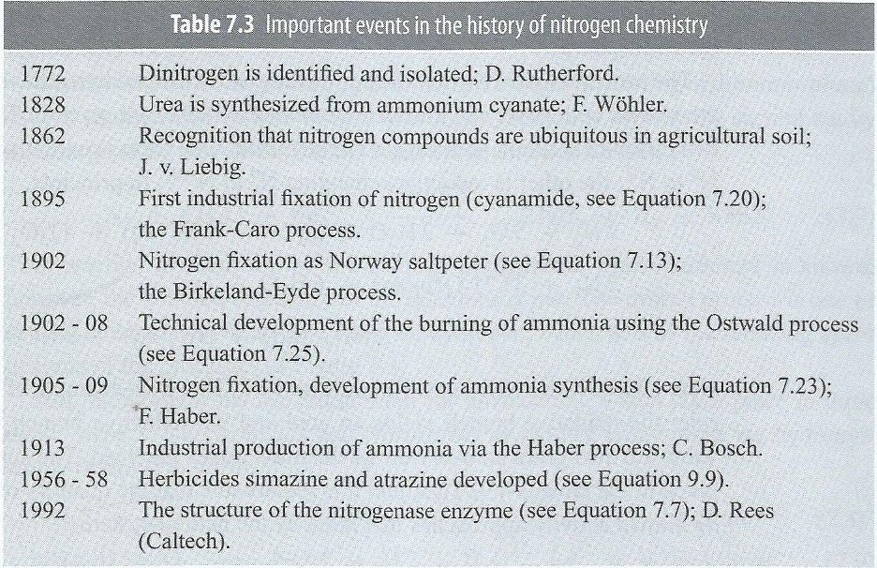
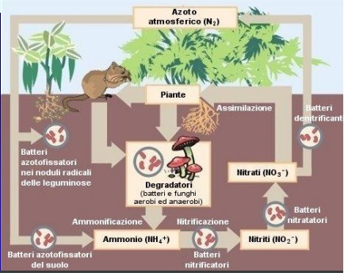
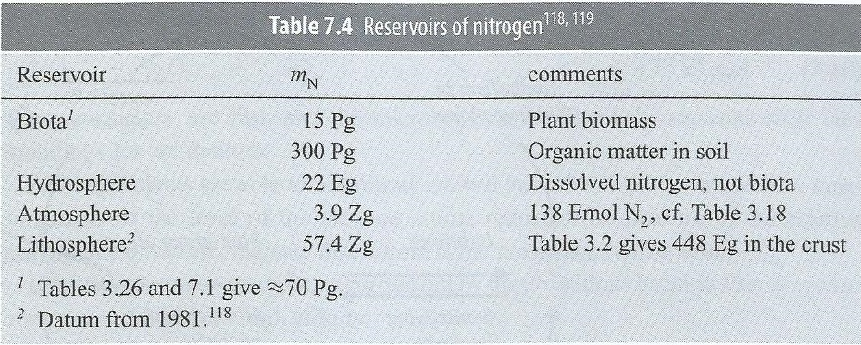
Il ciclo dell’azoto
Il ciclo biogeochimico dell’azoto è un ciclo soprattutto biochimico (gassoso-sedimentario), nel quale l’atmosfera si comporta sia come sorgente che come pozzo.
L’azoto è un elemento essenziale per la vita ed è stato essenziale per lo sviluppo della società e dell’economia moderne.
Pg: petagrammo (10¹²kg)
Eg: exagrammo (10¹⁵ kg)
Zg: zettagrammo (10¹⁸ kg)

Slide 19
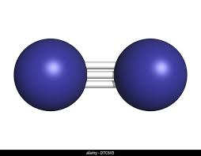
In atmosfera l’azoto è presente come molecola biatomica, caratterizzata da un triplo legame.
I processi attraverso i quali la molecola di azoto viene «attaccata» chimicamente e convertita in altre forme prendono il nome di fissazione dell’azoto.
Quest processi possono essere di tipo riduttivo o di tipo ossidativo
Tg: teragammo (10⁹ g)
Nel processo ossidativo: N⁰ N⁵⁺
Nel processo riduttivo: N⁰ N⁻³
2 N₂ +5 O₂ + 2H₂O +aq = 4H⁺(aq) + 4NO₃⁻ (aq)
2 N₂ +3 CH₂O (biota) + 6H₂O +aq = 3NH₄⁺(aq) + NH₃ + 3HCO₃⁻ (aq)
Dai flussi riportati in tabella, possiamo osservare che i processi naturali e quelli antropici si bilanciano

Slide 20
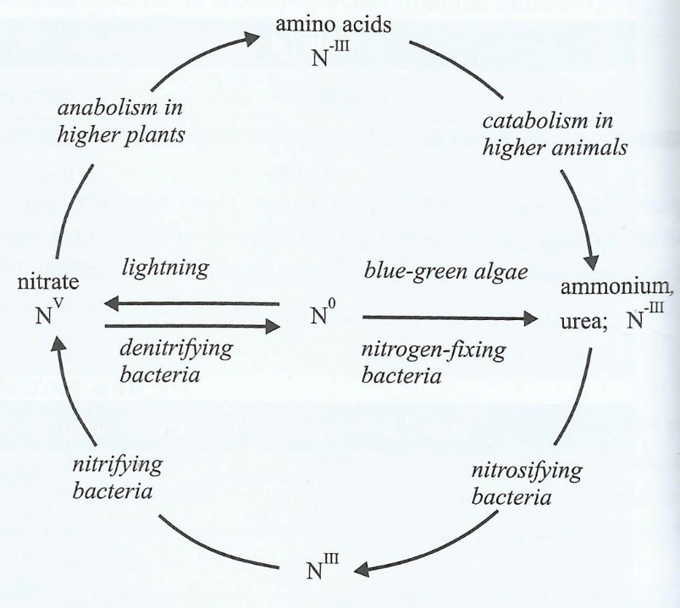
Ciclo dell’azoto nella biosfera
L’insieme dei processi naturali che portano alla fissazione dell’azoto avvengo soprattutto attraverso l’atmosfera e possono essere così rappresentati:
Processo sia inorganico che mediato da microrganismi
Processo mediato dai soli microrganismi:
N₂ +8 O₂ + 8 e- = 2H₂ + 2NH₃ + 8 OH⁻
Processo ossidativo (nitrificazione) mediato da microrganismi del suolo:
Principale fonte di azoto per le piante
NH₄⁺ … …NO₃⁻
Denitrificazione
NO₃⁻ + 2H⁺ + 5H₂ = N₂ + 6H₂O
Fissazione dell’azoto tramite lightning
Reazioni antropiche
½ N_{2 (g)} +1/2 O_{2 (g)} = NO _{(g)}
½ N_{2 (g)} +3/2 H_{2 (g)} = NH₃ _{(g)}
NO _{(g)} +1/2 O_{2 (g)} = NO₂ _{(g)}
4NH₃ _{(g)} + 5 O₂= 4NO _{(g)} +6 H₂O _{(g)}

Slide 21
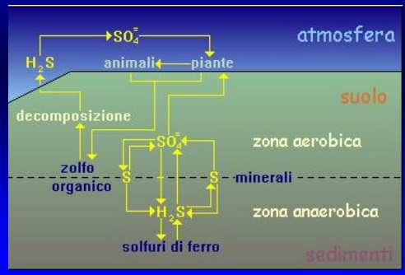
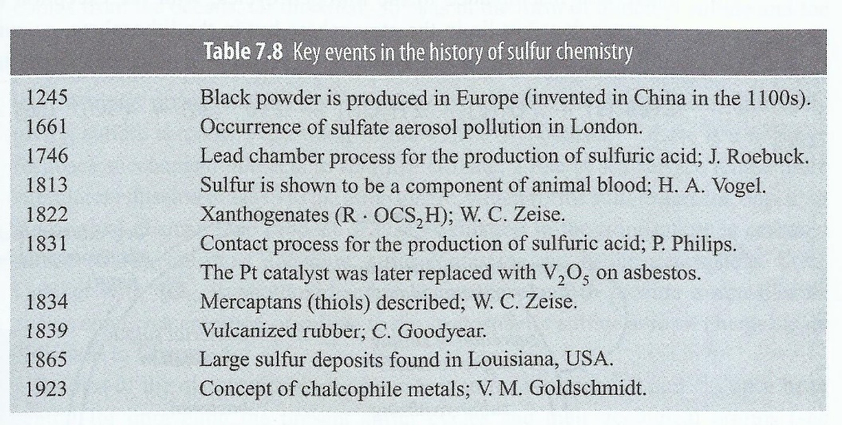
Il ciclo dello zolfo
È un ciclo gassoso-sedimentario.
The sulphur cycle describes how sulphur moves to and from living organisms and minerals. Sulphur is an essential element in living organisms and is included in many biochemical processes. It is a component of all proteins, vitamins, and many enzymes. The majority of sulphur is stored in seawater and in sedimentary rocks. The burning of coal and fossil fuels in recent centuries has provided an input of sulphur into the atmosphere in a different chemical form, i.e., as sulphur dioxide, which acts as an air pollutant.
Lo troviamo in natura sia come solfato che solfuro di numerosi metalli.
Il ciclo antropico
I processi per l’estrazione dei metalli hanno comportato grandi emissioni di S in atmosfera:
S (s) + O_{2 (g)} = SO₂ (g)
ZnS (s) + 3/2 O₂ = ZnO (s) + SO₂ (g)
SO₂ (g) + ½ O_{2 (g)} = SO₃ (g)
2 ZnO (s) + C (s) = 2Zn (s) + CO₂ (g)
SO₃ (g) + H₂O_{2 (g)} = H₂SO₄ (l)
SO₂ (g) + 1/2 O₂ + H₂O = H₂SO₄ (aerosol)
Gran parte della chimica dello zolfo è legata alla sintesi dell’acido solforico (le stesse reazioni sono responsabili dell’acidificazione delle precipitazioni atmosferiche

Slide 22
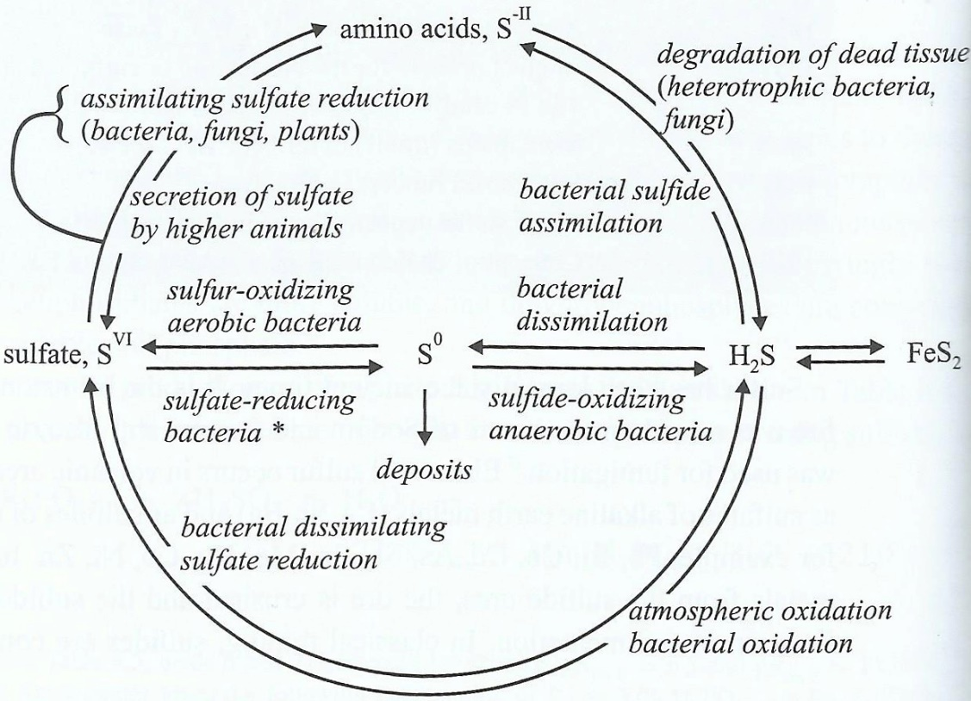
Il ciclo naturale
Il ciclo dello zolfo ricorda il ciclo dell’azoto, ma in questo caso la riserva principali è la litosfera dove si trova come FeS₂ e S₈.
FeS₂ (g) + 7 O_{2 (g)}+ 2H₂O_{(l)} = Fe²⁺ + 4SO₄²⁻ (aq)+ 4H⁺
Contatto tra pirite ed aria umida
Come evidente, a parte la sintesi degli amminoacidi da parte delle piante e l’ossidazione della pirite, tutti gli altri processi sono mediati da microrganismi.
Alcuni esempi di trasformazioni sono:
H₂S (g) + CO_{2 (g)} = ¼ S₈ + CH₂O (biota) + H₂O
1/8 S₈ + 3/2 CO₂ + 5/2H₂O =SO₄²⁻ + 3/2 CH₂O (biota) +2H⁺
SO₄²⁻ + 2 CH₂O (biota) = H₂S + 2 HCO₃⁻

